Slide 1
Soutenance : Projet 5
Les données publiques de
l’OpenFoodFacts

Slide 2
Explication du code.
Nous allons aborder quatre grandes fonctions :
I) La création de la base de données.
II) Le remplissage de la base de données.
III) L’organisation des menus.
IV) La gestion des favoris.

Slide 3
I) La création de la base de données.
Elle se fait lors de la première utilisation de l’application, et ne se lance qu’une seule fois. Le module creadb.py correspondant crée la base de donnée « projet5 » (nom modifiable) et ses tables.
Légende de la diapositive suivante :
1 : au cas où des tables existent déjà, l’application les supprime.
2 : les différentes fonctions de création de tables.
3 : la fonction qui appelle toutes les fonctions de création.

Slide 4
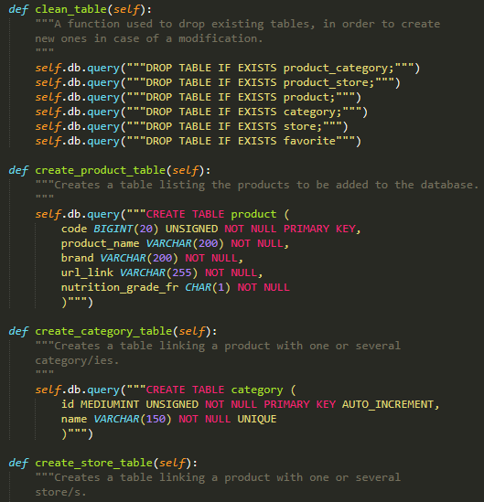
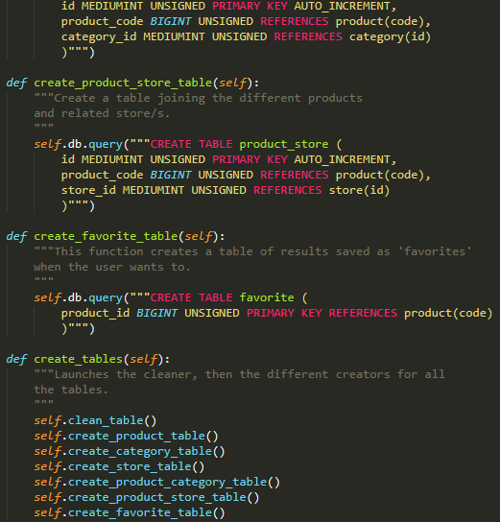
1
2
3

Slide 5
II) Le remplissage de la base de données.
Le remplissage de la base de données se fait en deux temps grâce au module feeddb.py :
Recherche des produits et nettoyage de la table (1).
Puis remplissage des tables en fonction des informations des produits (2 et 2bis).

Slide 6
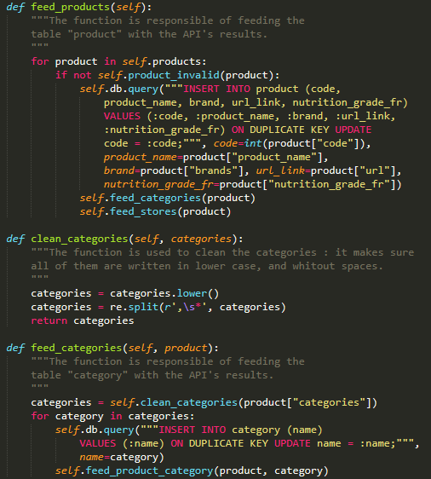
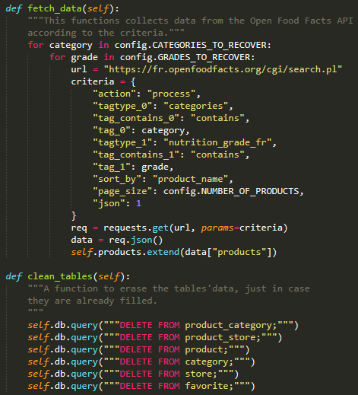
1
2

Slide 7
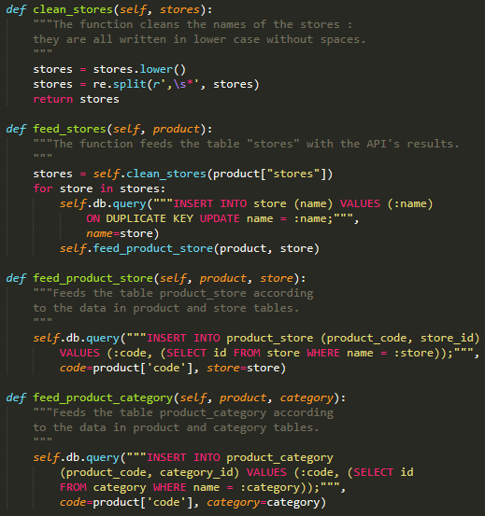
2 bis

Slide 8
III) L’organisation des menus.
L’utilisateur de l’application se déplace dans les différents menus : d’accueil, de catégories, de produits, de description d’un produit, de substituts, de favoris, de gestion d’un favori.
Le module menus.py permet de construire les menus en fonction des résultats des recherches.
Le module formater.py permet d’afficher les entrées de menus selon une présentation prédéfinie.
Le module managers.py fait appel aux fonctions de requête de la base de données.
Enfin le menu main.py représente la structure même de l’application. L’utilisateur navigue dans les menus et choisit une entrée pour changer de menu ou effectuer sa sélection.

Slide 9
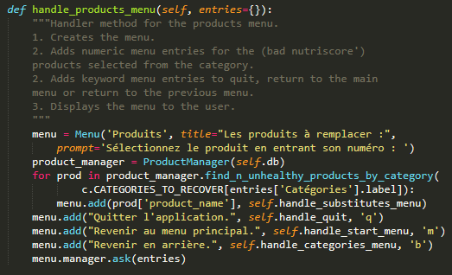
Exemple de menu :
Les informations du menu affichées à l’utilisateur
L’appel de la fonction permettant d’afficher les choix du menu
Les options de navigation

Slide 10
IV) La gestion des favoris.
Le but de l’application est de permettre à l’utilisateur d’enregistrer des favoris et de les retrouver ultérieurement. Ces deux fonctionnalités sont décrites dans le module main.py.
Pour ce faire, il doit d’abord parcourir l’application pour aboutir à un produit de substitution, et l’enregistrer par l’intermédiaire du menu de description de substitut sélectionné (1).
Puis il peut accéder à partir du menu d’accueil au menu de gestion des favoris. C’est ici qu’il peut les consulter, et les supprimer (2).

Slide 11
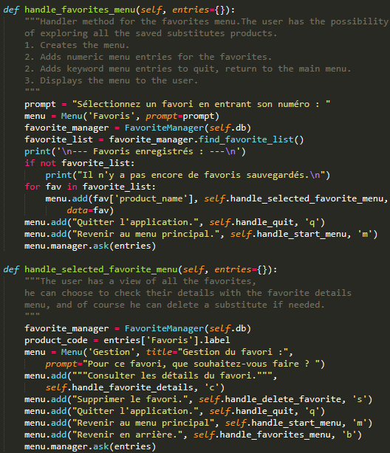
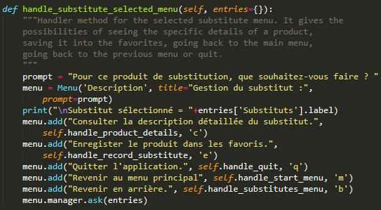
1
2

Slide 12
Questions et remerciements.
Je reste disponible pour répondre à vos questions, et je vous remercie pour le temps que vous m’avez accordé.

